Slide 1
到兒童新樂園玩
規劃 陳皇爺

Slide 2
規劃
迷你卡丁車
坦克大戰
小飛龍
小小水樂園
回家
銀河號

Slide 3
票價
票種 | 門票 |  |  | 園區自營遊樂設施 （每項每次） | 委外小型遊樂設施 （每項每次） | 小小水樂園 (夏季開放) （每次）
 | 全票 | 優待票 | 團體票
票價 (元，含稅) | 30 | 15 | 30人(含) 以上7折 | 30 (7項) | 50-80 | 50
 |  |  |  | 20 (8項)

Slide 4
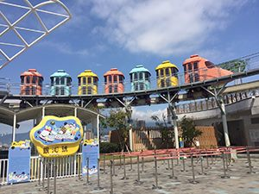
銀河號
環繞園區的單軌列車，行程中可一覽園區美景。
尖叫指數
⚡⚡

Slide 5
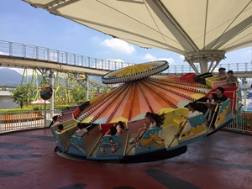
小飛龍
舊有龍鳳船的改良版，以四條可愛飛龍相互追逐為主題之傾斜轉盤可360度旋轉，更好玩更刺激。
尖叫指數
⚡⚡⚡

Slide 6
資料來源
兒童新樂園https://www.tcap.taipei/Default.aspx

Slide 7

兒童新樂園微電影

